Slide 1

الجمهورية الجزائرية الديمقراطية الشعبية
وزارة التربية الوطنية
المفتّشيّة العامّة للبيداغوجيا
حقيبة التّكوين البيداغوجي التحضيري
أثناء التربص التجريبي للأساتذة
مجال : الممارسة المهنيّة
مقياس : الإعلام الآلي
الدورة الثالثة

Slide 2


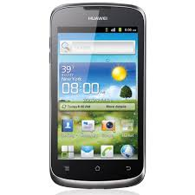
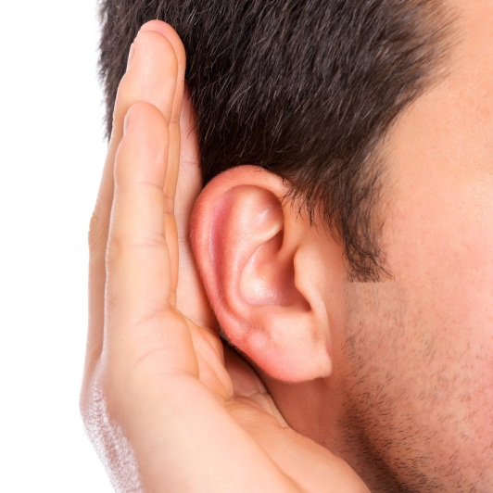


التوقعات
Notes:
قواعد العمل

Slide 3
لوحة القيادة
المـــــــــدة | العنـــــــــــوان
1 سا | الإعلام الآلي– الحصة 1
2 سا | الإعلام الآلي– الحصة 2
2 سا | الإعلام الآلي– الحصة 3

Slide 4
الإعلام الآلي
الحصة 01

Slide 5
برنامج الحصة 01 --- تغذية راجعة حول مقياس الإعلام الآلي ــــــــــــــــــ
رقم الفقرة | محتواها | المدة
01 | النشاط أ: إدماج برنامج إكسال excel في العملية التعليمية التعلمية | 30 د
02 | النشاط ب: كيف تؤثر المخططات في سهولة التعبير عن البيانات في برمجية excel؟ | 30 د

Slide 6
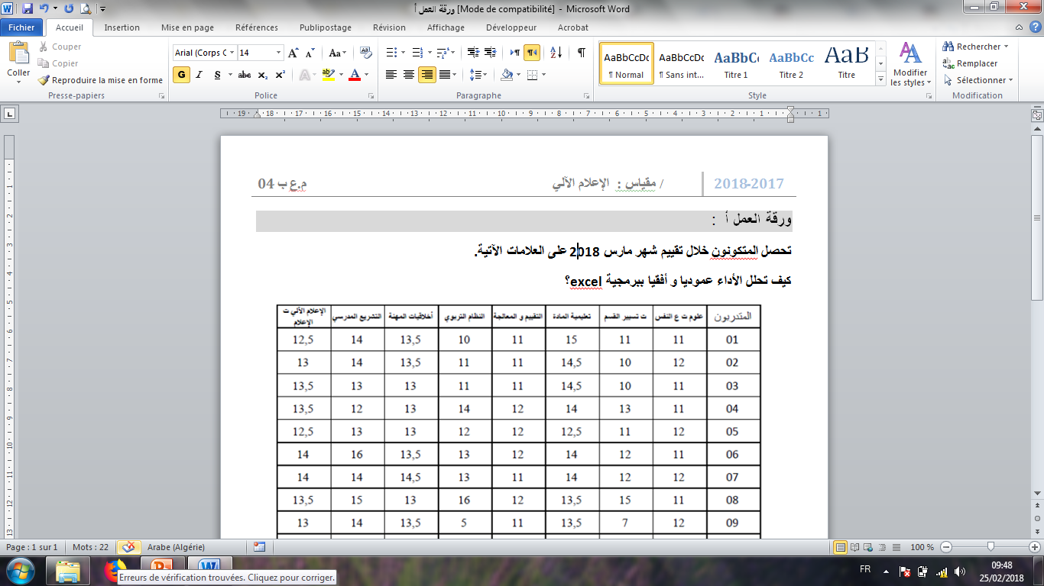
النشــــــــــــاط أ:
الهدف: إدماج برنامج إكسال في العملية التعليمية التعلمية
ورقة العمل
التعليمة :
الاستراتيجية : عمل تعاوني
المدة : 30 د
الإنجاز و الهيكلة

Slide 7
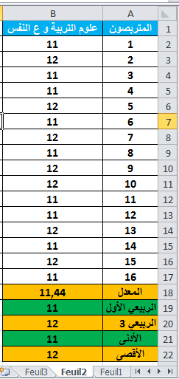
هيكلة النشاط أ
مثال لتحليل عمودي لأددءات المتربصين في مادة واحدة
=MOYENNE(B2:B17)
=QUARTILE(B2:B17;1)
=QUARTILE(B2:B17;1)

Slide 8
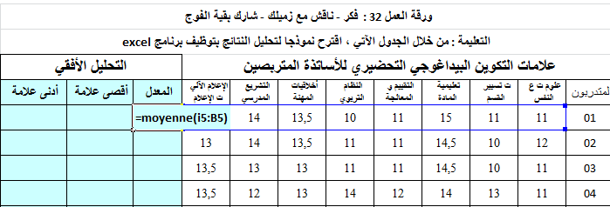
هيكلة النشاط أ

Slide 9
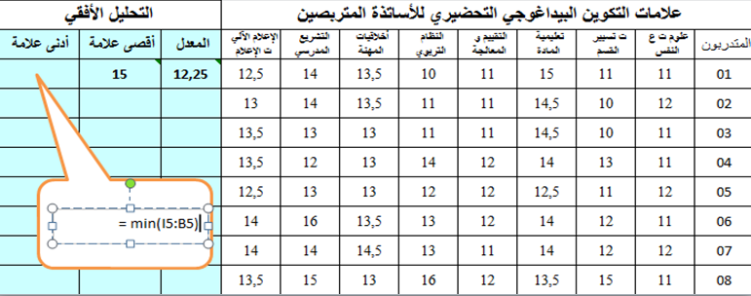
هيكلة النشاط أ

Slide 10
الهدف : تمثيل المعطيات بيانيا في برنامج إكسال excel
النشــــــــــــــــــــــاط ب:
ورقة العمل - ورقة لكل فوج – الصحن الدوار المدة 30 د
التعليمة : كيف تؤثر المخططات في سهولة التعبير عن البيانات في برمجية excel؟

Slide 11
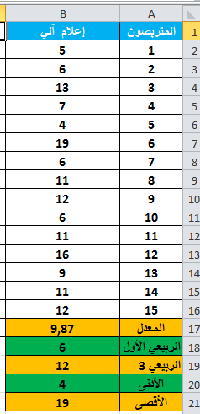
هيكلة النشــــــــــــــــــــــاط ب:
لدينا علامات الإعلام الآلي على الشكل الآتي :

Slide 12
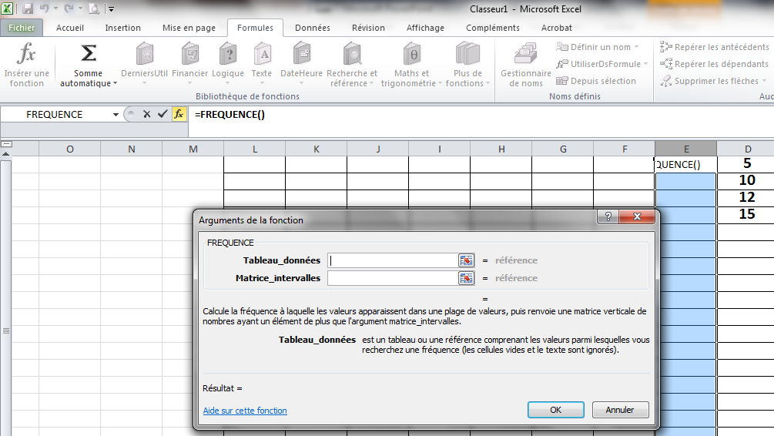
هــــــــيكــلــة النشــــــــــــــــــــــاط ب:
أسجل العلامات المرجعية على عمود مثلا : 15- 12-10-5
أضغط على عمود آخر
أقوم بإدراج دالة التكرارات
FREQUENCE
مع تعيين البيانات المعنية و العلامات المرجعية
أضعط في نفس الوقت على OK و على CTRL و SHIFT

Slide 13
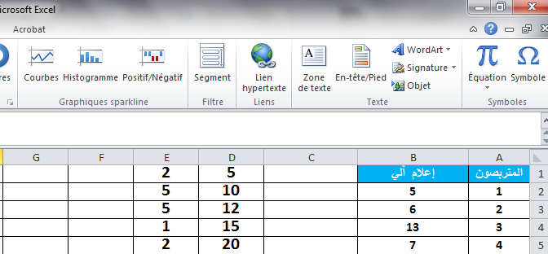
هــــــــيكــلــة النشــــــــــــــــــــــاط ب:
حصلنا على الفئات الآتية:
[0 - 5] لدينا : 2
] 5 - 10] لدينا : 5
] 10 - 12] لدينا : 5
] 12 - 15] لدينا : 1
] 15 - 20] لدينا : 2
نمثل المخطط البياني :

Slide 14
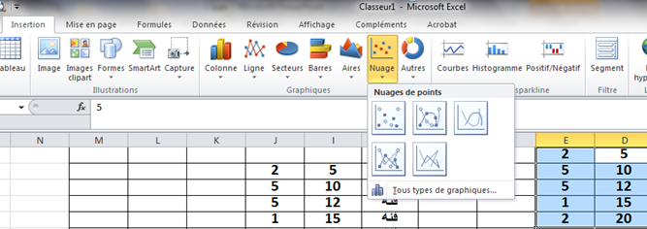
هــــــــيكــلــة النشــــــــــــــــــــــاط ب:
نتحصل على الفئات الآتية:
[0 - 5] لدينا : 2
] 5 - 10] لدينا : 5
] 10 - 12] لدينا : 5
] 12 - 15] لدينا : 1
] 15 - 20] لدينا : 2
نمثل المخطط البياني :
تحديد الجدول
اختيار نمط تمثيل
NUAGES DE POINTS

Slide 15
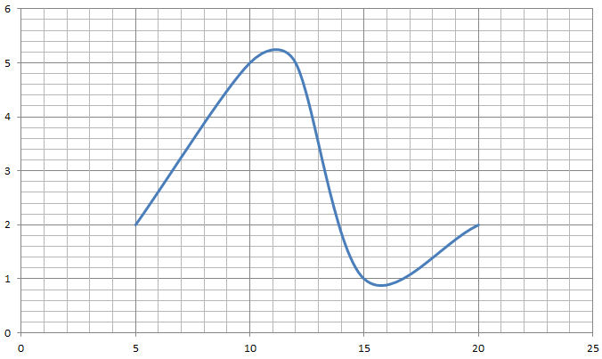
هــــــــيكــلــة النشــــــــــــــــــــــاط ب:
نتحصل على الفئات الآتية:
[0 - 5] لدينا : 2
] 5 - 10] لدينا : 5
] 10 - 12] لدينا : 5
] 12 - 15] لدينا : 1
] 15 - 20] لدينا : 2
نمثل المخطط البياني :
تحديد الجدول
اختيار نمط تمثيل
NUAGES DE POINTS
- نتحصل على البيان الآتي -

Slide 16
الإعلام الآلي
الحصة 02

Slide 17
برنامج الحصة 02 - اعلام آلي -
رقم الفقرة | محتواها | المدة
01 | النشاط 1: التحفيز | 10 د
02 | النشاط 2:ماذا تعلمت؟ KWL | 10 د
03 | النشاط 3: دور برمجية العروض التقديمية في استثمار معطيات و تمثيل بيانات | 30 د
04 | النشاط 4: إنشاء أنموذج تقييم التعلمات ببرمجية Power Point | 40 د
05 | النشاط 5: التغذية الراجعة ( استراتيجية علبة الأسئلة – منافسة الأفواج) | 25 د
06 | النشاط 6: ماذا تعلمت؟ KWL | 05 د

Slide 18
أكمل المربعات التالية من (1) إلى (9) في كل الاتجاهات بحيث تساوي النتيجة ( 15 ).
النشـــــــــــــــــــاط 1 : التحفيز
6
5
4
ورقة العمل
المدة : 10 د

Slide 19
ما رأيكم في إجابة أخرى؟
هيكلة النشـــــــــــــــــــاط 1
8
1
6
3
5
7
4
9
2

Slide 20
الحل 2
هيكلة النشـــــــــــــــــــاط 1
2
7
6
9
5
1
4
3
8

Slide 21
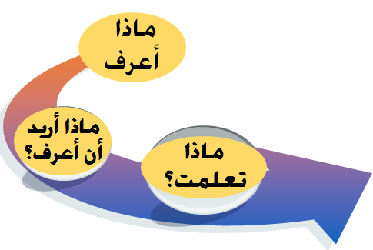
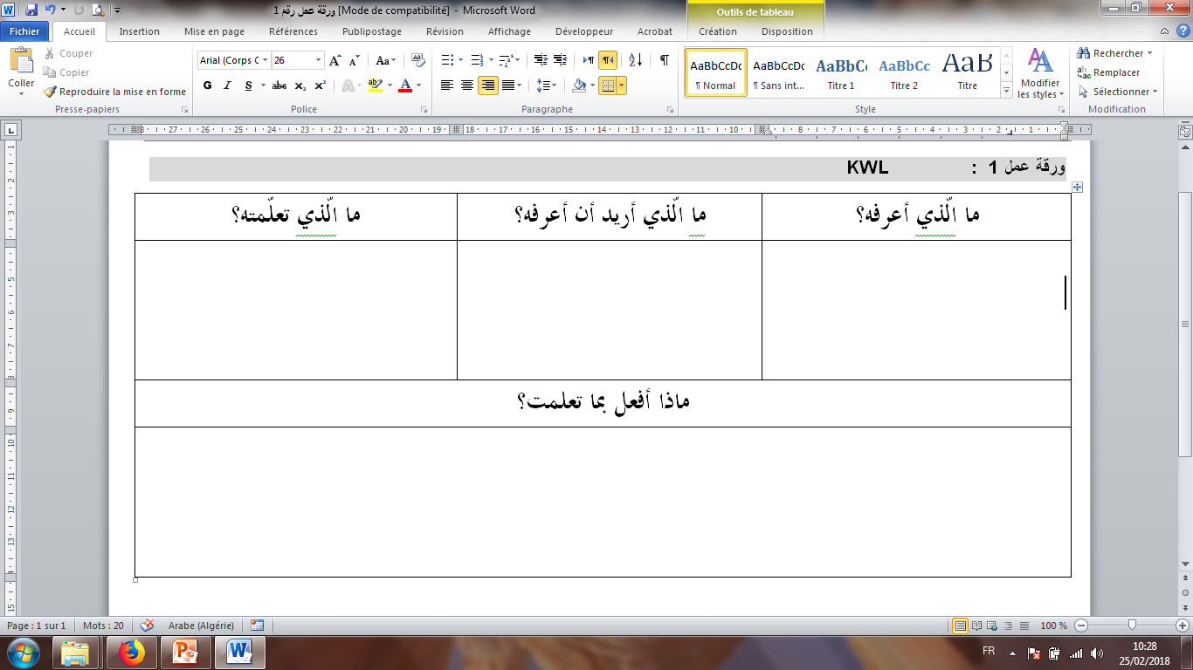
النشـــــــــــــــــــاط 2
استراتيجية KWL
المدة : 10 د
Your Text
Your Text

Slide 22
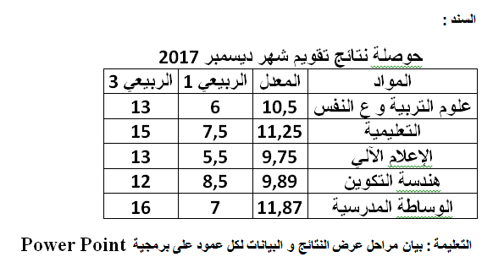
انطلاقا من ورقة العمل :
دور برمجية العرض التقديمي Power Point في التعليم و التعلم : استثمار جدول العلامات في برمجية Excel
( ورقة لكل فوج – تسجيل الأجوبة في المحاور لكل متكون) - الإنجاز : 30 د –
السند : حوصلة نتائج تقويم
النشـــــــــــــــــــــــــــــــــاط : 3
Your Text
Your Text
التعليمة : بيان مراحل عرض النتائج و التمثيل البياني لكـل عمـود على برمجية Power Point

Slide 23
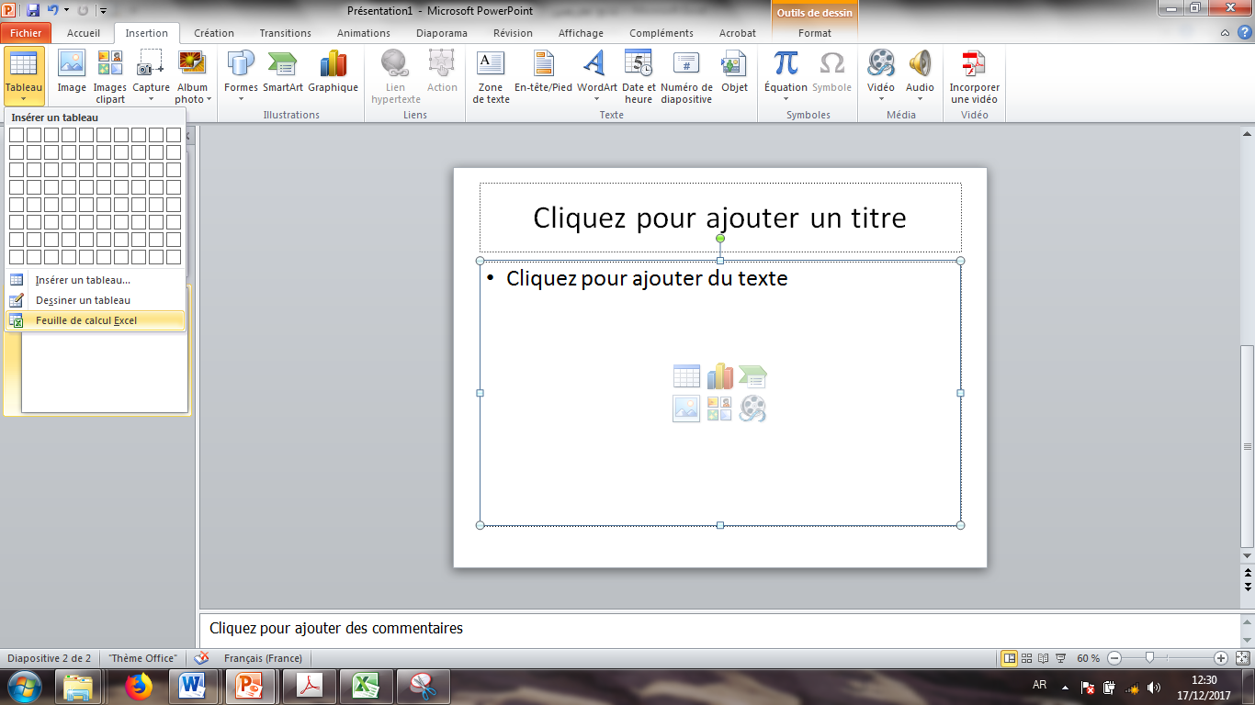
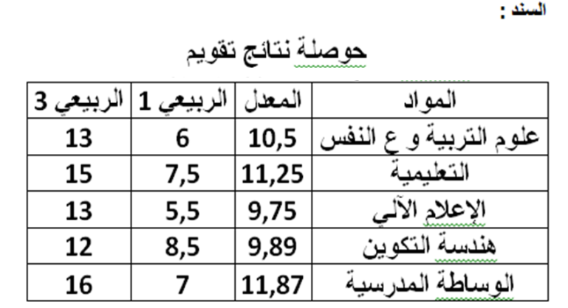
النشاط : 3
إدراج جدول – فئة ورقة إكسال
Your Text

Slide 24
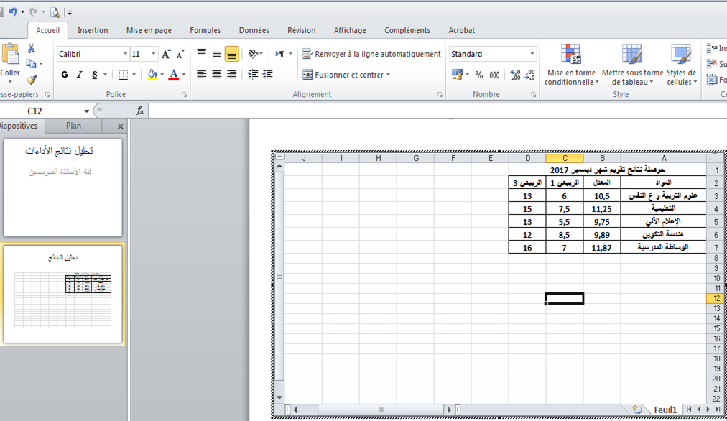

النشاط : 3
لصق الجدول الأولي في الشريحة
Your Text

Slide 25
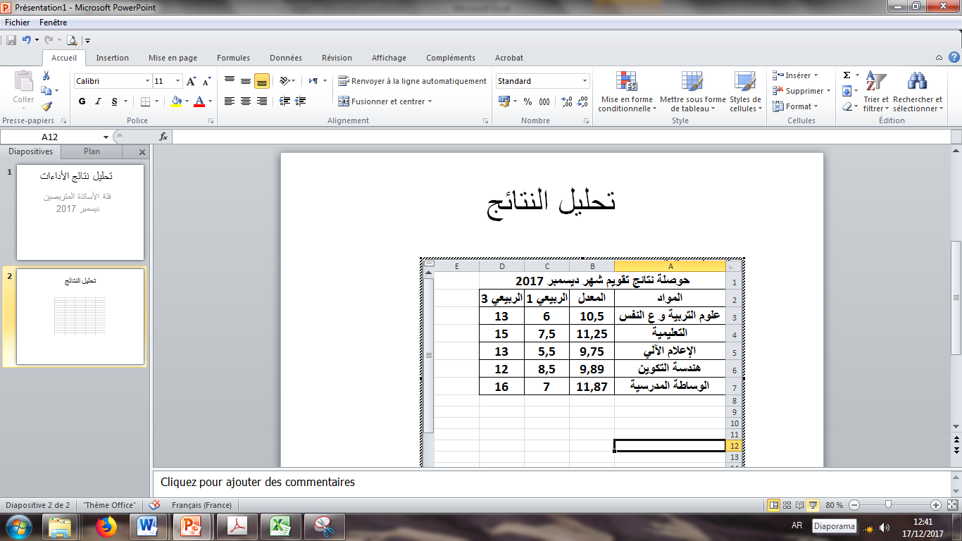
النشاط : 3
بعد تنسيق الجدول
الضغط على F5 أو أيقونة DIAPORAMA
Your Text

Slide 26
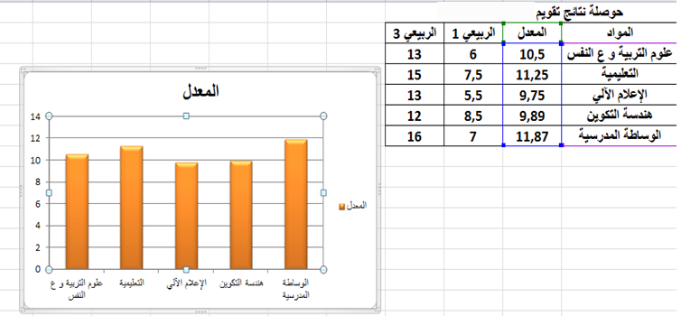
النشاط : 3
Your Text

Slide 27
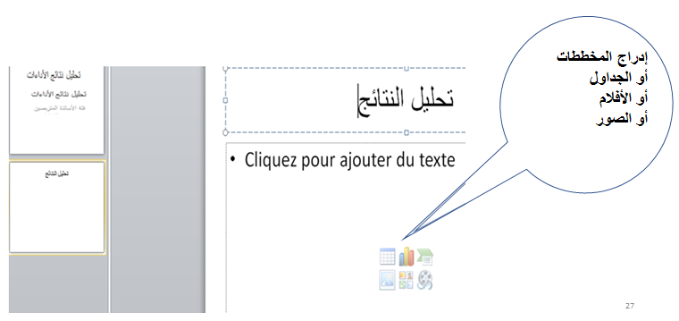
النشاط : 3
Your Text
Your Text

Slide 28
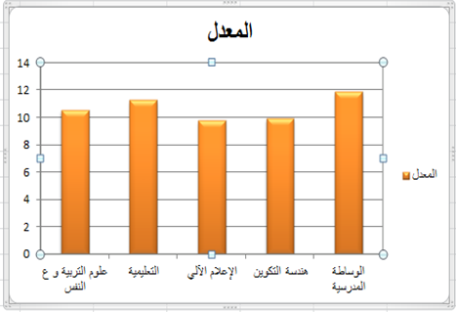
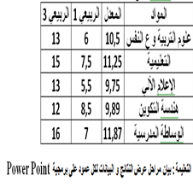
هيكلة النشاط :3
Your Text

Slide 29
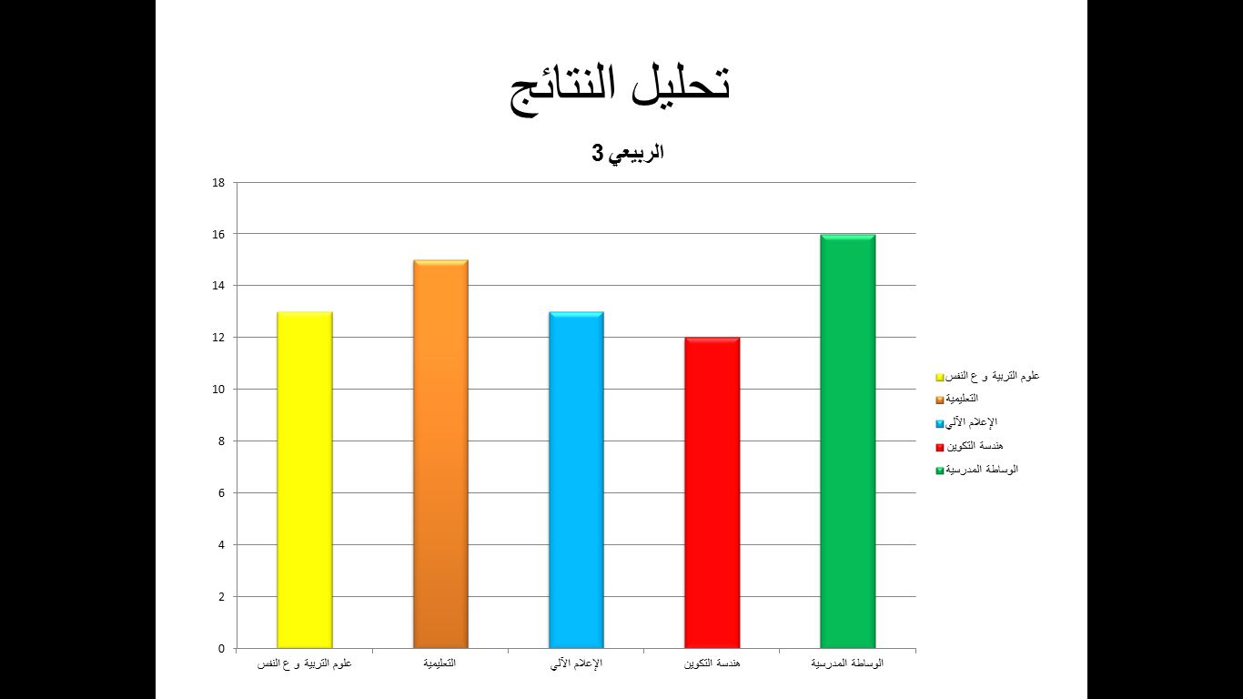
بالضغط على زر DIAPORAMA نشاهد ما يأتي
النشاط : 3
Your Text
Your Text

Slide 30
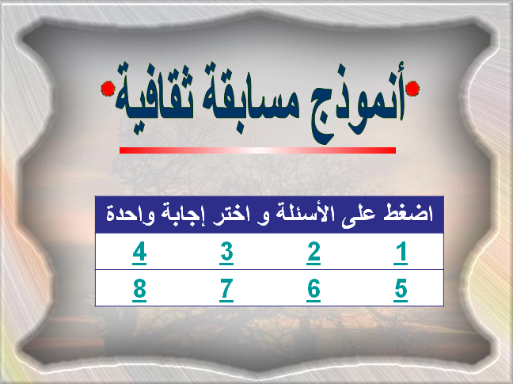
انطلاقا من ورقة العمل و من ملف العرض التفاعلي لمثال مسابقة ثقافية
الهدف : إنشاء ملف تقييمي ببرمجية العرض التقديمي Power Point
(عمل فردي – حوصلة لكل فوج ) -
النشــــــــــــــــــــاط : 4
Your Text
ملف العرض التفاعلي لمثال مسابقة ثقافية
المدة : 40 د

Slide 31
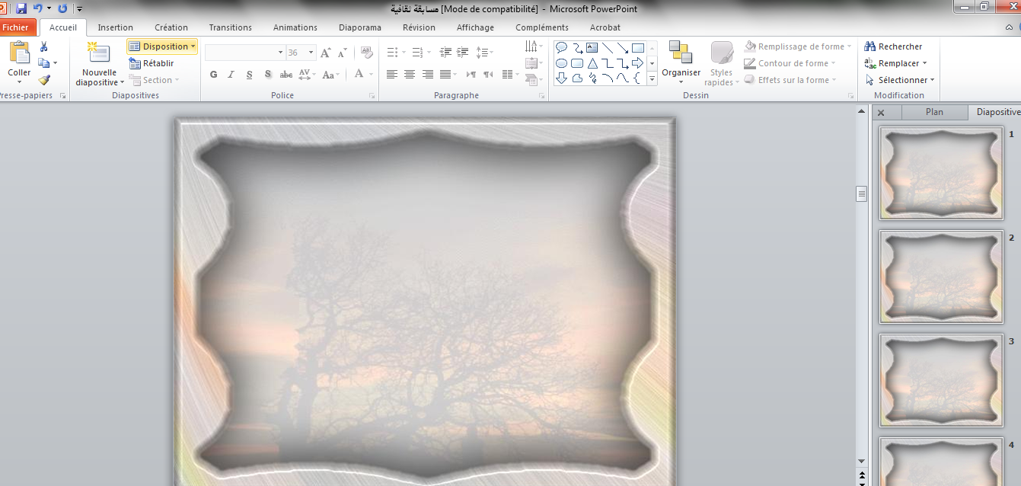
النشاط : 4
الهيكلة
فتح شفافية جديدة و اختيار خلفية مناسبة
Your Text
Your Text

Slide 32

النشاط : 4
الهيكلة
كتابة العنوان
Your Text
Your Text

Slide 33
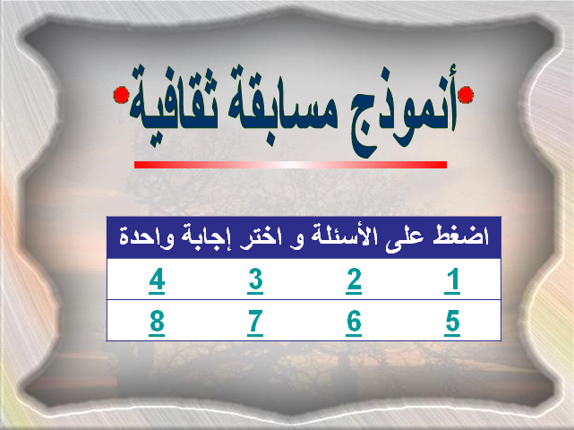
النشاط : 4
الهيكلة
إدراج الجدول و كتابة الأعداد من 1 إلى 8
Your Text
Your Text

Slide 34
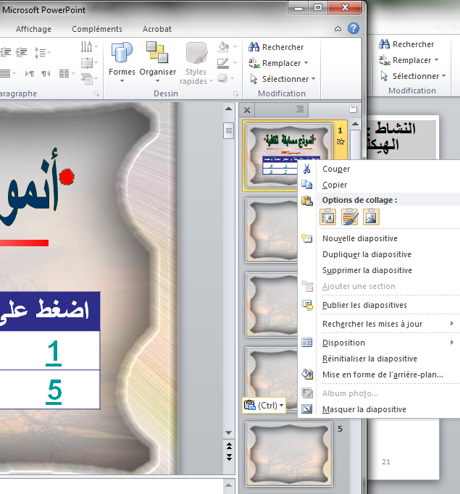
النشاط : 4
الهيكلة
إدراج شفافيات إضافية أو اعتماد النسخ و اللصق
Your Text
Your Text

Slide 35

النشاط : 4
الهيكلة
تخصيص شفافية للإجابة الصحيحة
Your Text
Your Text

Slide 36
النشاط : 4
الهيكلة
تخصيص شفافية للإجابة الخاطئة
Your Text
Your Text

Slide 37

النشاط : 4
الهيكلة
تخصيص شفافية لكتابة الأسئلة
Your Text
Your Text

Slide 38
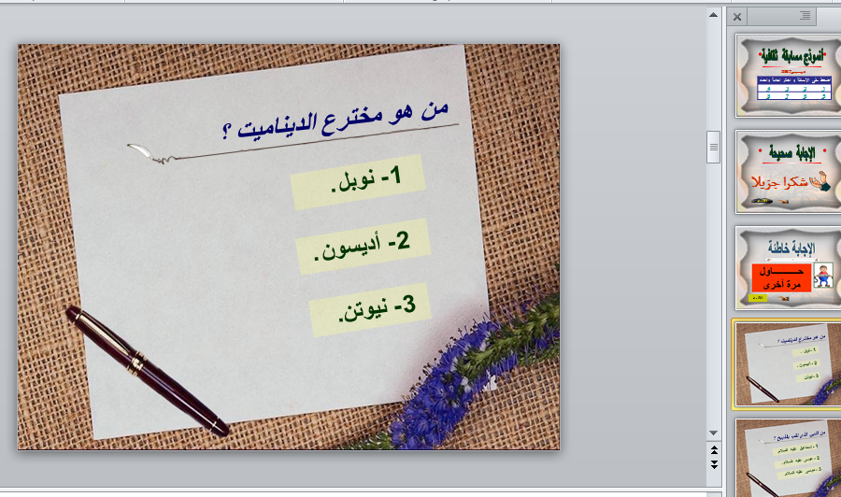
النشاط : 4
الهيكلة
تسجيل الأسئلة على الشفافيات
Your Text
Your Text

Slide 39
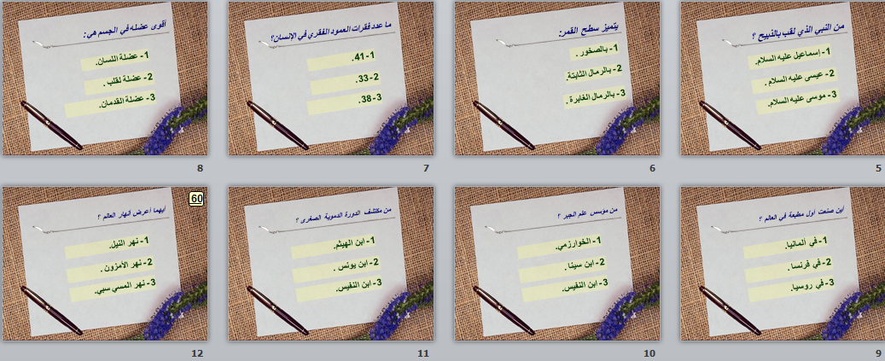
النشاط : 4
الهيكلة
تسجيل الأسئلة على الشفافيات
Your Text
Your Text

Slide 40
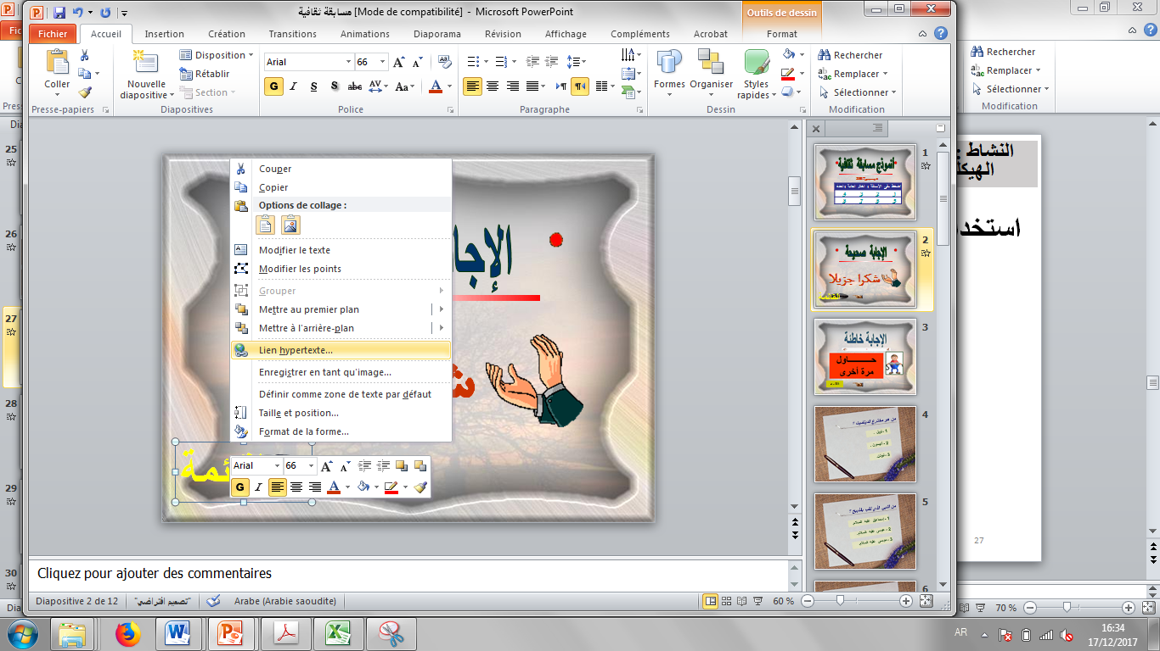
النشاط : 4
الهيكلة
استخدام الارتباطات التشعبية
و ربط كلمة القائمة بالشفافية رقم 1
Liens Hypertextes
Your Text

Slide 41
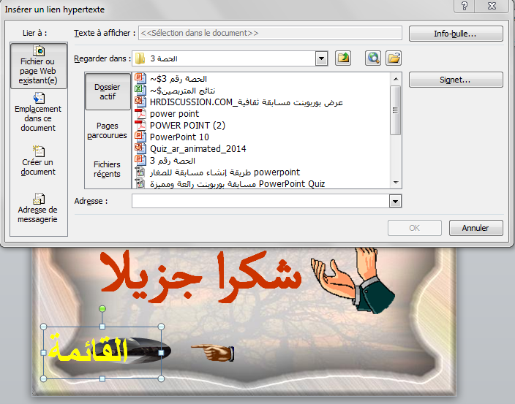
النشاط : 4
الهيكلة
استخدام الارتباطات التشعبية
و ربط كلمة القائمة بالشفافية رقم 1
Liens Hypertextes
Your Text

Slide 42
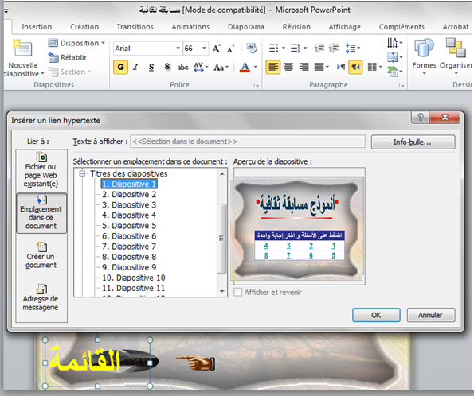
النشاط : 4
الهيكلة
استخدام الارتباطات التشعبية
و ربط كلمة القائمة بالشفافية رقم 1
الضغط على OK
و هكذا نفعل مع الشفافية رقم 3
Your Text
Liens Hypertextes

Slide 43
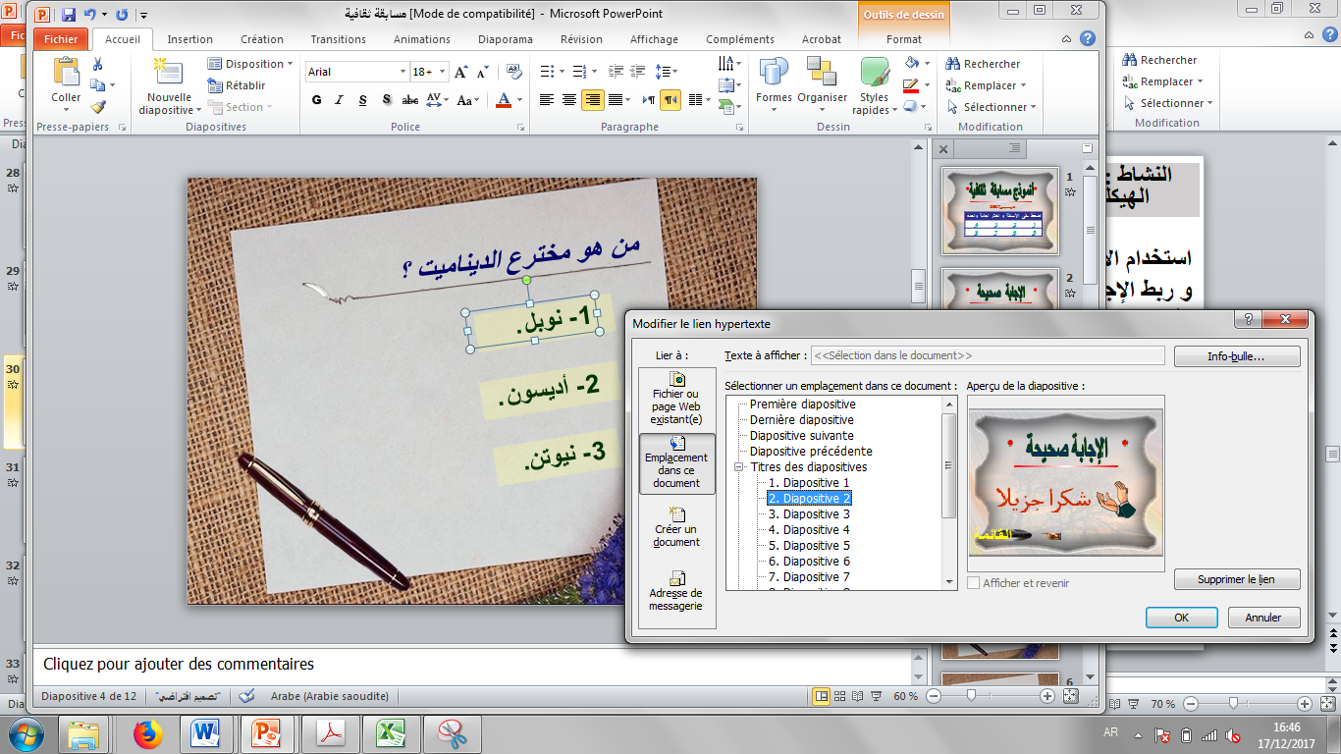
النشاط : 4
الهيكلة
استخدام الارتباطات التشعبية
و ربط الإجابة الصحيحة بالشفافية رقم 2
بنفس الطريقة ربط الإجابة الخاطئة بالشفافية رقم 3
في جميع الشفافيات
Liens Hypertextes

Slide 44
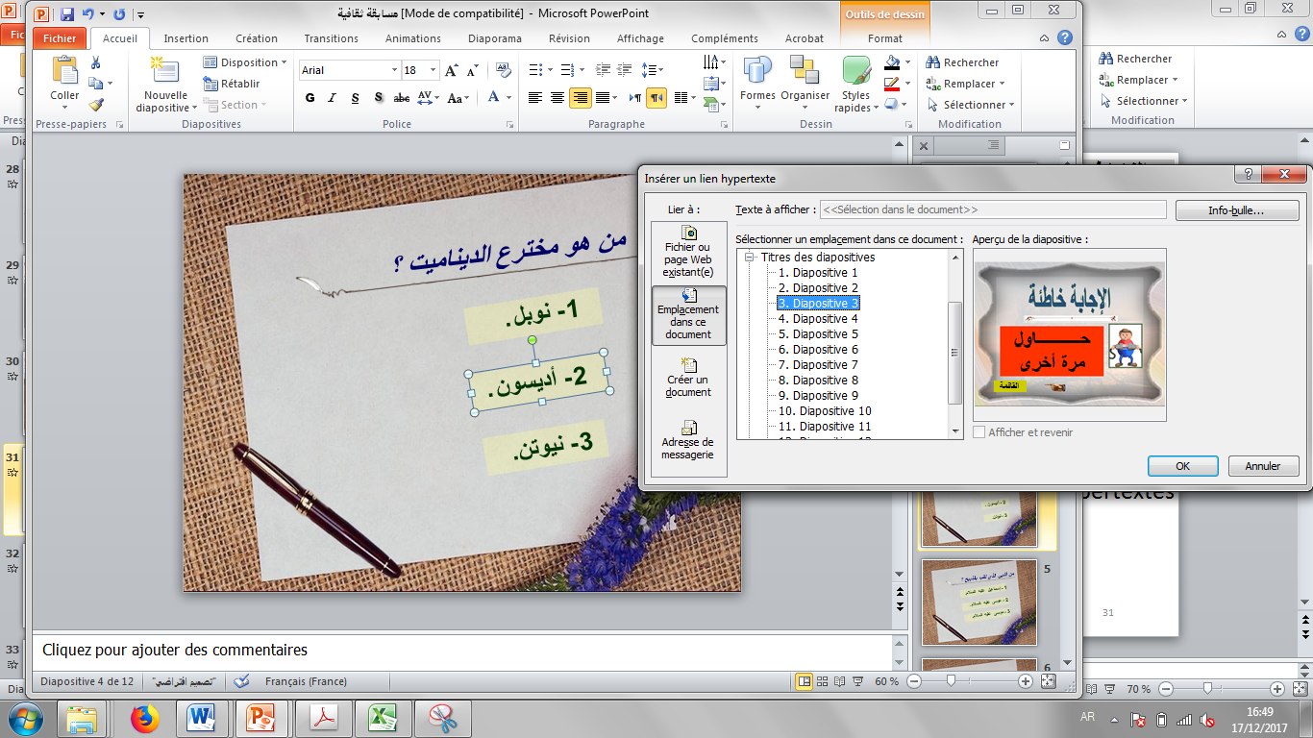
النشاط : 4
الهيكلة
استخدام الارتباطات التشعبية
و ربط الإجابة الصحيحة بالشفافية رقم 2
بنفس الطريقة ربط الإجابة الخاطئة بالشفافية رقم 3
في جميع الشفافيات
Liens Hypertextes

Slide 45
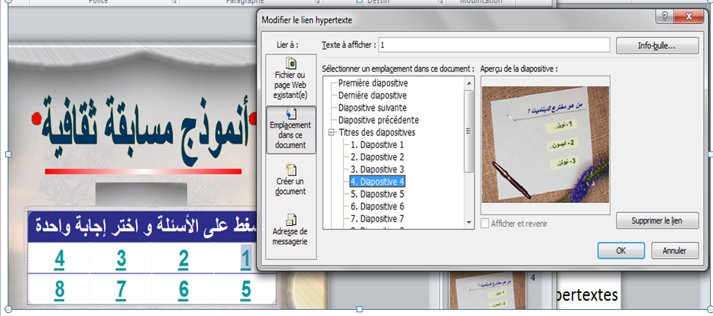
النشاط : 4
الهيكلة
استخدام الارتباطات التشعبية و ربط جدول الواجهة بالشفافيات بالبدء من الرقم 1 في الشفافية رقم 4

Slide 46
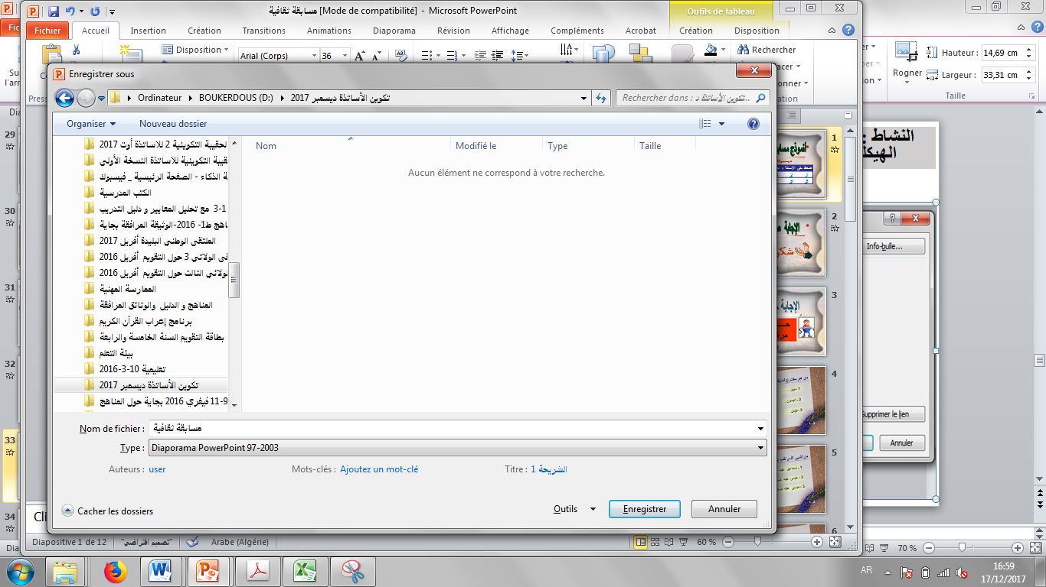
النشاط : 4
الهيكلة
حفظ الملف باسم مسابقة ثقافية مع الحرص على اختيار نمط TYPE : DIAPORAMA

Slide 47
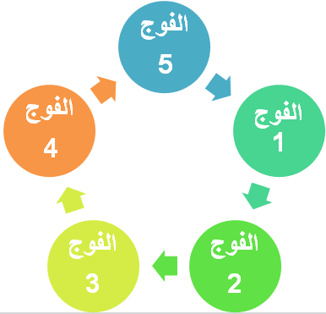
النشـــــــــــــــــــاط : 5
الهدف : تقييم مكتسبات المتدربين في إدماج تكنولوجيا المعلومات
التعليمة : بعد الإنهاء من أنشطة الحصة الثانية بكتب كل متكونين سؤالا
الاستراتيجية : علبة الأسئلة :
يتم الاتفاق على تحديد موضوع واحد لكل فوج ،
في كل فوج يتفق كل متكونين على كتابة سؤال واحد يوضع في علبة الفوج في مدة : 4 دقائق.
- يقوم ممثل الفوج بطرح سؤال على الفوج الموالي و في حالة العجز تتكلف الأفواج الأخرى بالإجابة عنه.
- تتناوب الأفواج على طرح سؤال واحد بنفس الشكل
- يتم طرح باقي الأسئلة وفق الموضوع المحدد لكل فوج :
الفوج 1: الإعلام و الاتصال - نظام التشغيل و الملفات TICE Windows
الفوج 2 : الشبكات و البريد الالكتروني و التخزين السحابي google drive
الفوج 3 : معالجة النصوص Word
الفوج 4 : معالجة الجداول excel
الفوج 5: برمجية العروض التقديمية Power Point
ورقة العمل
المدة : 25 د

Slide 48
النشاط : 6
المدة : 5 دقائق

Slide 49
الإعلام الآلي
الحصة 03

Slide 50
برنامج الحصة 03ـــــ اعلام آلي ــــــــــــــــــ
رقم الفقرة | محتواها | المدة
01 | النشاط 7: التحفيز | 10 د
02 | النشاط 8:ماذا تعلمت؟ KWL | 10 د
03 | النشاط 9: إنجاز فيديو انطلاقا من برمجية Power Point | 40 د
04 | النشاط 10: توظيف تحريك الأجسام في برمجية Power Point | 30 د
05 | النشاط 11: آليات استخدام برمجية Power Point في العملية التعليمية - التعلمية | 25 د
06 | النشاط 12: ماذا تعلمت؟ KWL | 05 د

Slide 51
في قرص 7 مثلثات نريد فصل كل واحد عن الآخر بواسطة 3 خطوط فقط
المدة : 10 د
التحفيز
النشــــــــاط 7

Slide 52
المدة : 10 د
هيكلة نشاط التحفيز
النشــــــــاط 7

Slide 53
النشــــــــــــــاط 8
ورقة العمل
المدة : 10 د
Your Text
Your Text

Slide 54
انطلاقا من الفيلم التعليمي المعروض و ورقة العمل رقم 9 ( ورقة مشاهدة) :
التعليمة :
- مشاهدة الفيلم 6د
- الجزء الأول : كتابة التعاليق الفردية في مدة 5 د
- مناقشة التعاليق في الأفواج في مدة 5 د
- الجزء 2 : كتابة مراحل إنجاز الفيديو المشاهد ( انطلاقا من ملف برمجية Power Point) 10 د
- مناقشة المراحل في الأفواج لمدة 10 د
- هيكلة النشاط
النشــــــــــــــــــــــــــــــــاط : 9
المدة : 40 د
الإنجاز و الهيكلة
الهدف : إنجاز فيديو انطلاقا من برمجية Power Point
Your Text

Slide 55
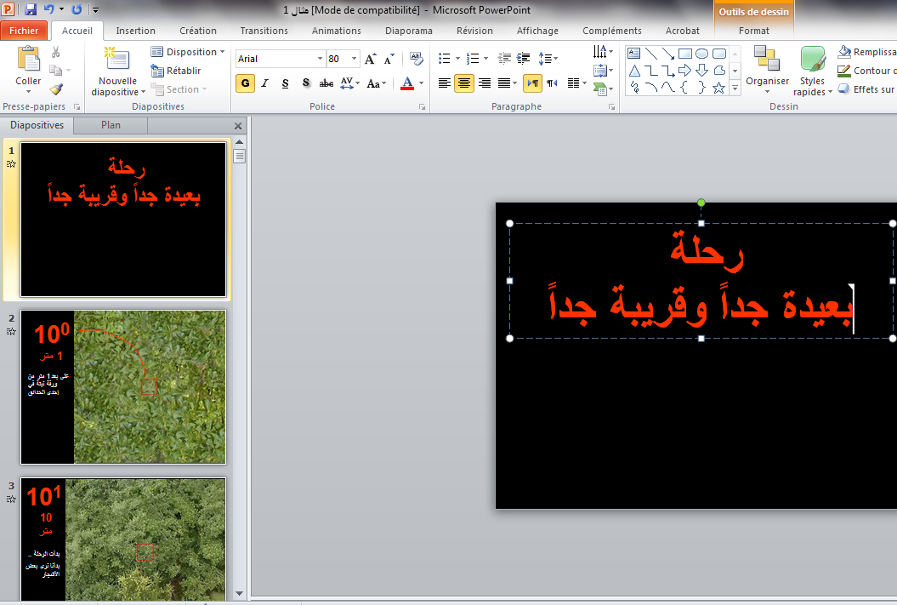
هيكلة النشاط 9
أولا : إنشاء ملف Power Point
ثانيا : المزج بين الصور و الكتابة
Your Text

Slide 56
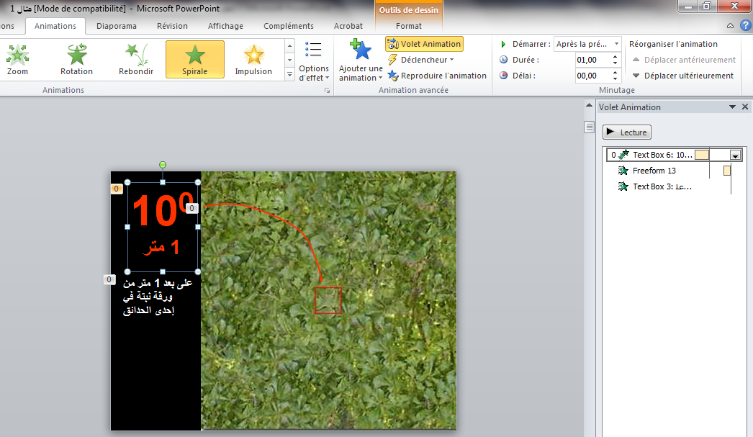
هيكلة
النشـــــاط 9
ثالثا :
اختيار تحريك العناصر في الشفافيات
Your Text

Slide 57
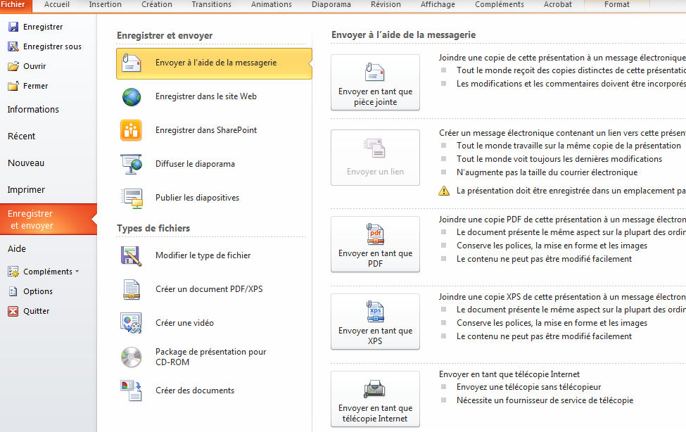
هيكلة النشاط 9
رابعا:
تحويل ملف power point
إلى فيلم
بالضغط على : الحفظ و الإرسال
ثم الضغط على إنشاء فيديو
Your Text

Slide 58
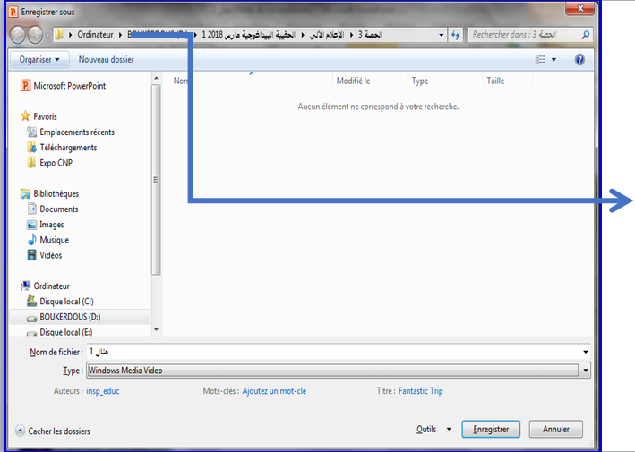
هيكلة النشاط 9
خامسا:
حفظ الملف إلى فيلم
بالضغط على : الحفظ
ثم الضغط على إنشاء فيديو
و انتظار الزمن الكافي لعملية
التحويل
Your Text

Slide 59
التعليمة : انطلاقا من الفيلم التعليمي المعروض
و ورقة العمل رقم 10 ( ورقة مشاهدة) :
- مشاهدة الفيلم للمرة الأولى – 6 د –
- إعادة المشاهدة للمرة الثانية – 6 د –
- استعمال ورقة مشاهدة الفيديو – 8 د –
- مناقشة التعاليق في الأفواج في مدة 5 د
- هيكلة النشاط 5 د
النشـــــــــــــــــــــــــاط 10 :
الهدف : توظيف تحريك الأجسام في برمجية Power Point
الإنجاز و الهيكلة 30 د

Slide 60
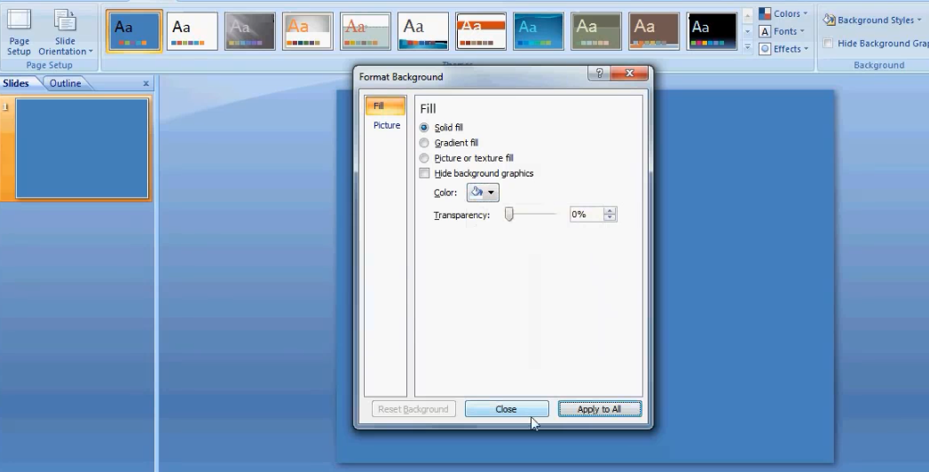
هيكلة النشاط 10
توظيف تحريك
الأجسام في برمجية Power Point
- 1/- فتح شفافية واختيار لون الخلفية

Slide 61
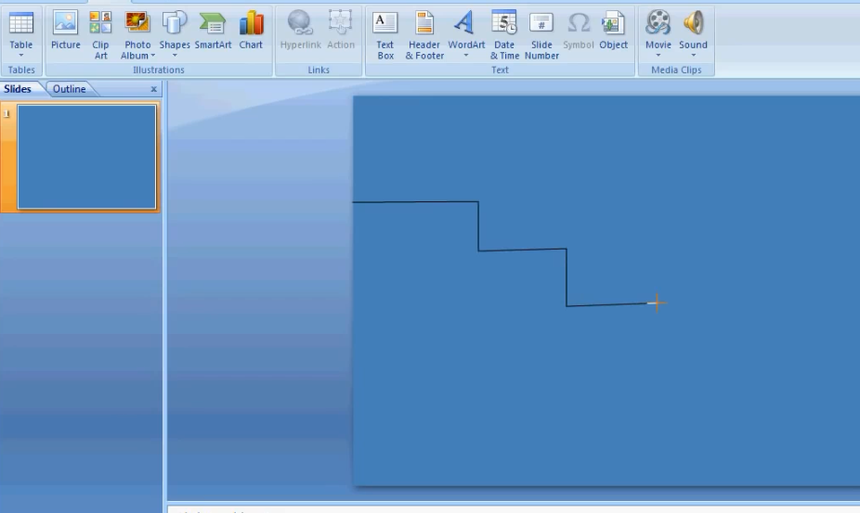
هيكلة النشاط 10
- 2/- إدراج شكل هندسي و تلوينه بما يناسب الأذواق.

Slide 62
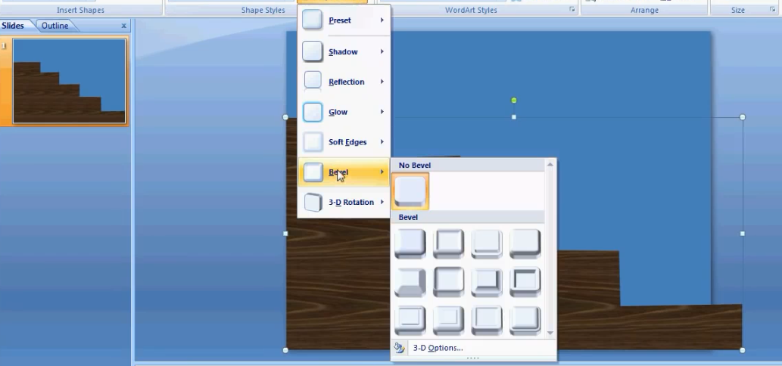
هيكلة النشاط 10
- 3/- اختيار شكل المؤثرات على الشكل الهندسي.

Slide 63
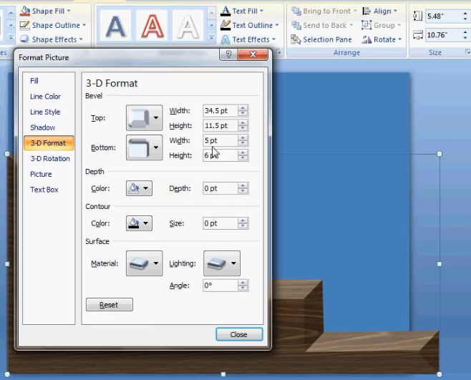
هيكلة النشاط 10
- 4/- ضبط إعدادات الأبعاد الثلاثة لإتمام الشكل الهندسي.

Slide 64
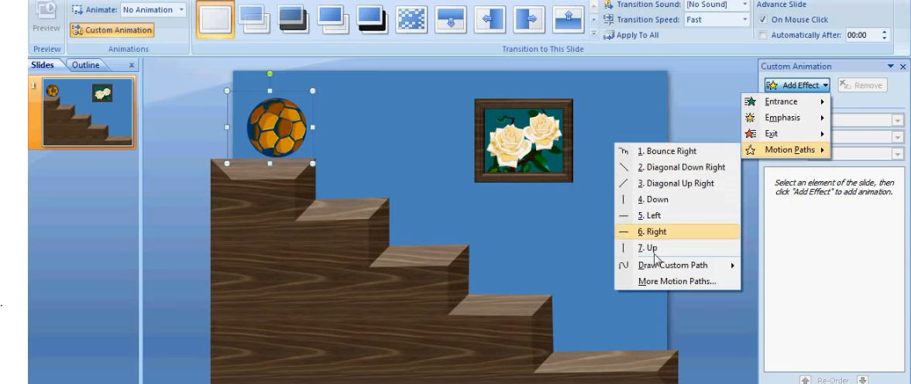
هيكلة النشاط 10
- 5/- اختيار نوعية حركة الكرة بالضغط على أيقونة إضافة مؤثرات.

Slide 65
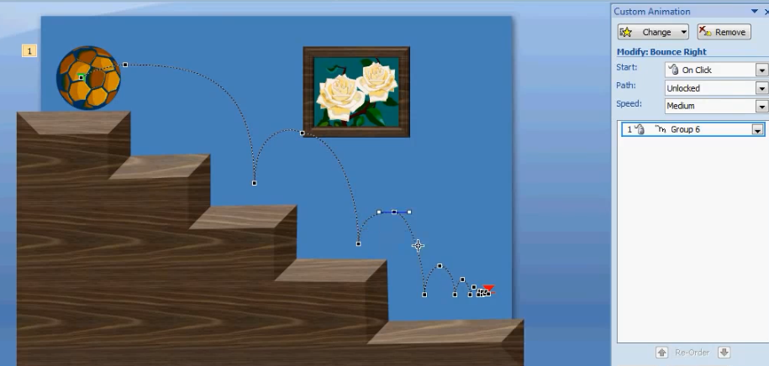
هيكلة النشاط 10
توظيف تحريك
الأجسام في برمجية Power Point
- 6/- تحديد مسار الكرة بالضغط على أيقونة التحريك .

Slide 66
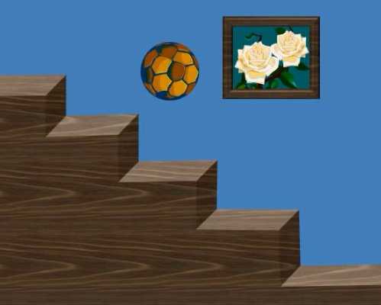
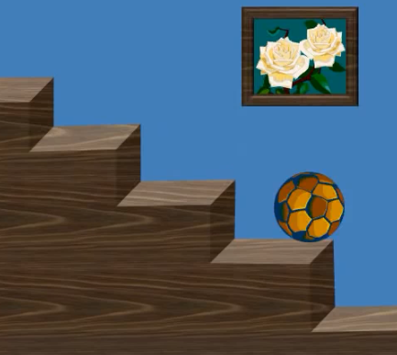
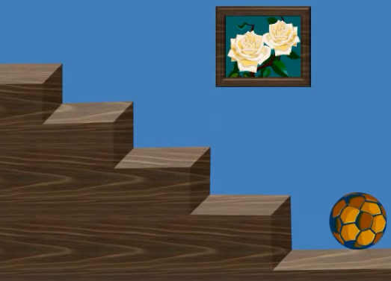
هيكلة النشاط 10
توظيف تحريك الأجسام في برمجية Power Point
- 7/- الحصول على الشكل النهائي للشفافية.
1
2
3

Slide 67
السند : ورقة العمل رقم 11
- التعليمة : اذكر آليات استخدام برمجية العرض في العملية التعليمة-التعلمية.
- الاستراتيجية : فكر(1 د) - زاوج ( 2 د) - شارك و اكتب على ورقة كبيرة ( 7 د) - عرض و مناقشة (5 د) - هيكلة النشاط 5 د.
النشـــــــــــــــــــــــــاط 11:
الهدف : تمكين المتدربين من آليات استخدام برمجية Power Point في العملية التعليمية - التعلمية
الإنجاز و الهيكلة 25 د

Slide 68
هيكلة النشاط 11
آليات استخدام برمجية Power Point في العملية التعليمية - التعلمية
1/- لا تزيد الشريحة عن 6 أسطر ، و لا تزيد الجملة عن 6 كلمات.
2/- يكون شكل الخط واضحا للقراءة على الشاشة فنتجنب الخطوط الدقيقة الأحرف.
3/- حجم الخط : يستخدم مقاس 48 للعناوين و 24 للنصوص.
4/- تجنب استخدام أكثر من 3 أنواع من الخطوط في العرض الواحد.
5/-الألوان المناسبة للعرض هي الشديدة التباين و كلما نقص التباين قلّ الوضوح.
مثلا :
6/- توظيف الخرائط الذهنية بدلا من النصوص.
7/- اختيار الصور المناسبة للنص مع الحرص على الوضوح و ترك مساحة معتبرة فارغة.
8/- للتركيز على عبارة يمكن استخدام لون مختلف عن لون النص أو تضليلها بلون واضح.
9/- تجنب وضع الأصوات المزعجة و وضع صورة تكون خلفية للشريحة.
10/- الحرص على ضبط الزمن و جودة الصور.

Slide 69
النشــــــــــــــــــــاط : 12
KWL
المدة :5 دقائق

